Slide 1
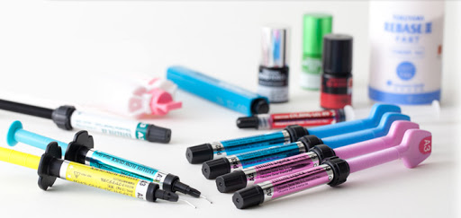
«Матеріалознавство як основа відновлювальної стоматології»
Вінницький національний медичний університет ім. М.І.Пирогова
кафедра терапевтичної стоматології
Курс за вибором

Slide 2
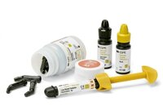
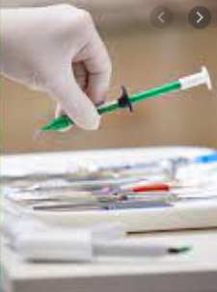
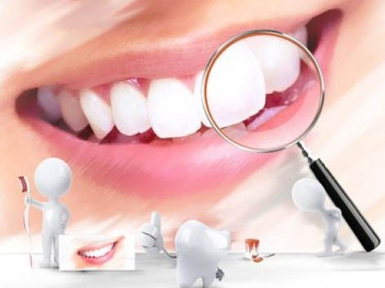
Актуальність
Матеріалознавство органічно пов’язано зі стоматологічною наукою та є її важливим розділом, який стрімко розвивається та вдосконалюються до сьогодні.
В даний час більшість практикуючих стоматологів розуміє, що без поглибленого знання властивостей стоматологічних матеріалів та технік їх застосування неможливо досягти функціональної повноцінності, естетичності і довговічності відновлення зубів, а значить, неможливо надати пацієнтам ефективну стоматологічну допомогу.

Slide 3
Мета
Метою викладання курсу за вибором «Сучасне матеріалознавство в терапевтичній стоматології» є вдосконалення знать та навиків щодо вибору та роботи з матеріалами для відновлення зубів залежно від їх складу, будови, властивостей та показів до використання з урахуванням сучасних тенденцій розвитку матеріалознавства.

Slide 4
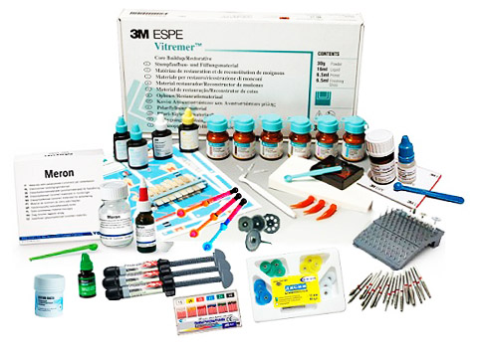
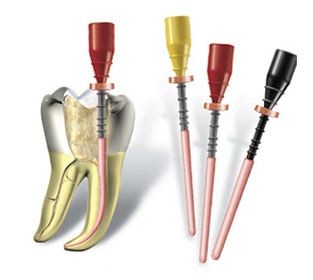
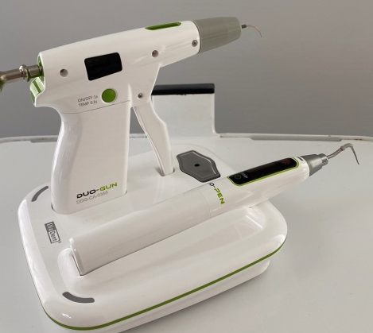
Завдання курсу за вибором
Ознайомити здобувачів вищої освіти з переліком основних та допоміжних сучасних стоматологічних матеріалів, які застосовуються для лікування одонтопатологій, їх позитивними якостями та недоліками.

Slide 5
Завдання курсу за вибором
Вдосконалити знання щодо складу і властивостей сучасних стоматологічних матеріалів, що застосовуються на етапах як діагностики так і лікування захворювань зубів, вимоги до них.
Вивчити зміни властивостей матеріалів для пломбування та медикаментозної обробки під впливом фізичних, механічних і хімічних чинників, що може впливати на якість лікування.
Вдосконалити знання щодо механізмів адгезії різних пломбувальних матеріалів до тканин зуба. Взаємодія пломбувальних матеріалів між собою.
Вдосконалити знання щодо показань та протипоказань до застосування матеріалів.
Вдосконалити знання та уміння в техніці приготування та методиках застосування різних пломбувальних матеріалів на фантомі;

Slide 6
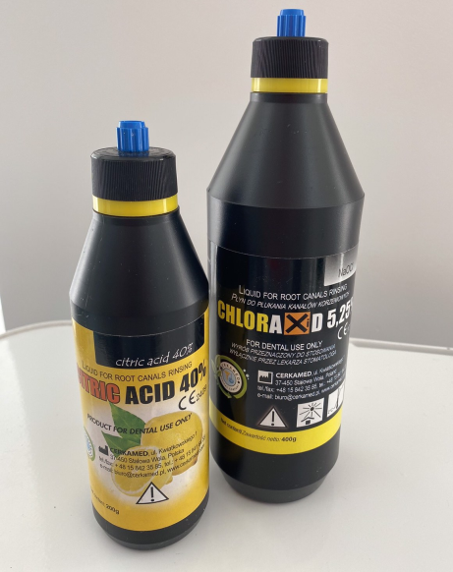
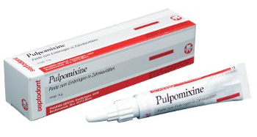
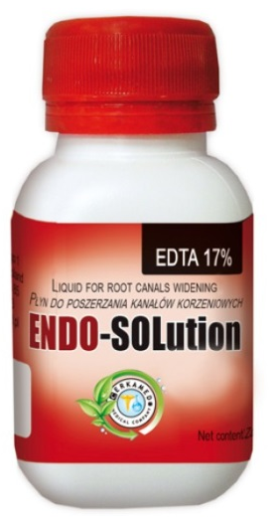
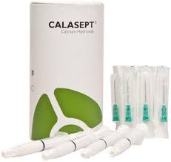
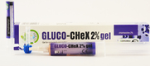
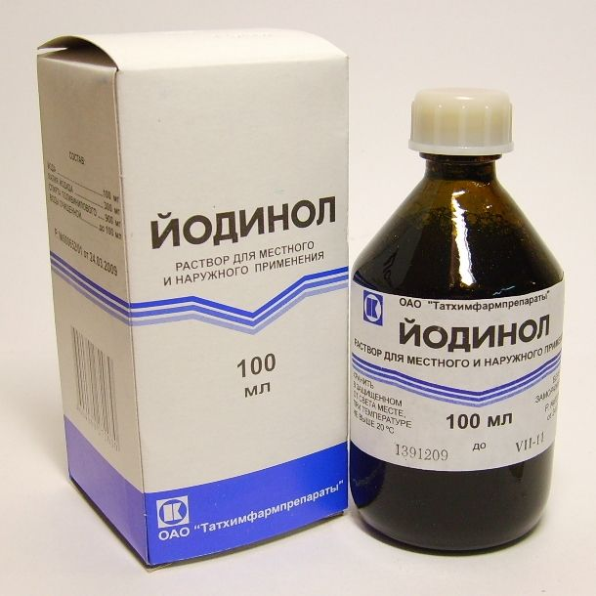
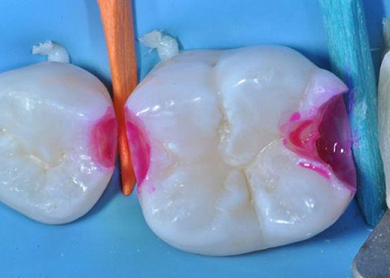
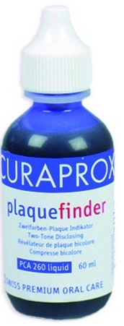
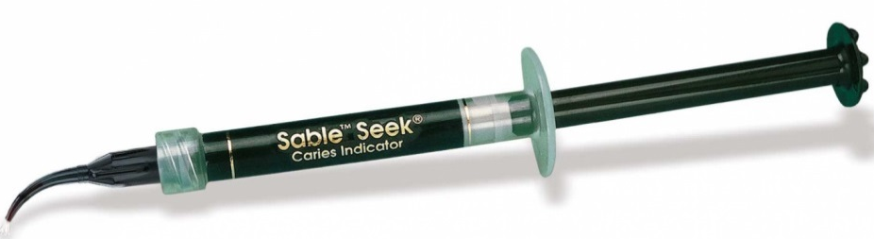
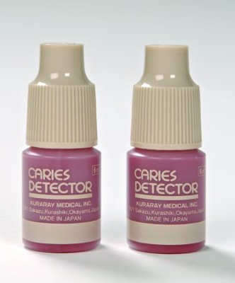
Сучасні медикаментозні засоби, що використовуються в якості антисентиків для обробки ПР, системи к/к, так і для безпосереднього лікування та профілактики ускладнень карієсу.
Індикатори - для діагностики та на етапах лікування лікування одонтопатологій.

Slide 7
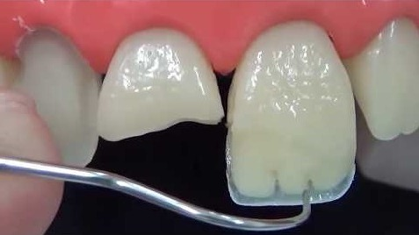
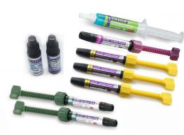
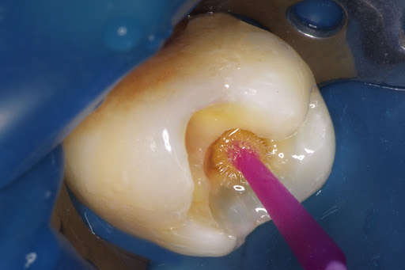
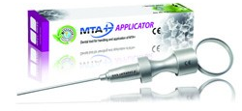
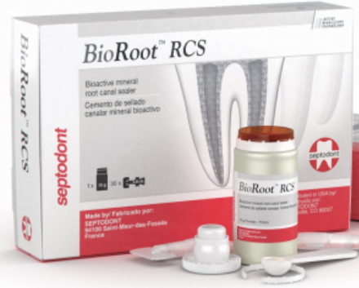
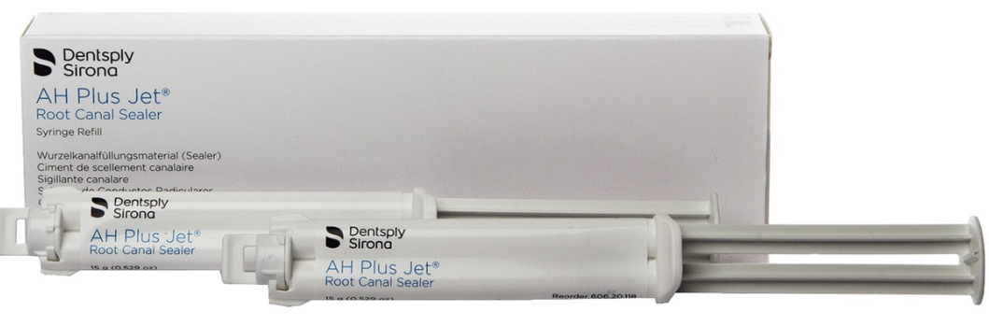
Сучасні пломбувальні матеріали для відновлення анатомічних, функціональних та естетичних параметріві зубів. Адгезивна підготовка.
Сучасні ендогерметики для якісної фізіологічної обтурації к/к. Біокераміка.

Slide 8
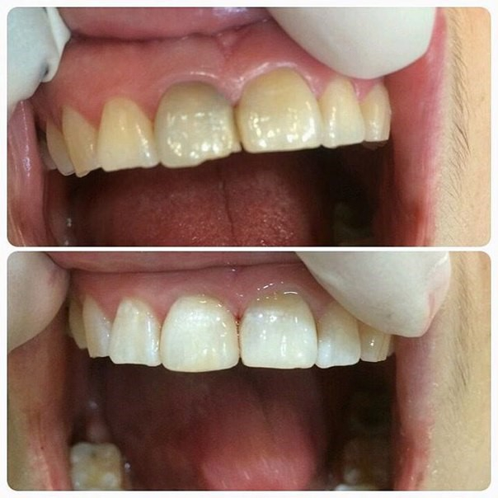
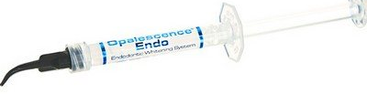
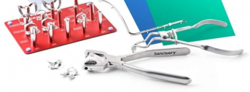
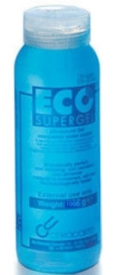
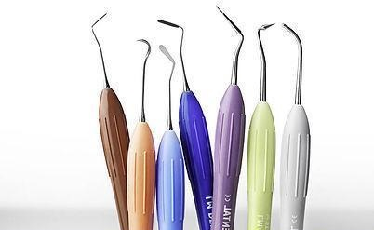
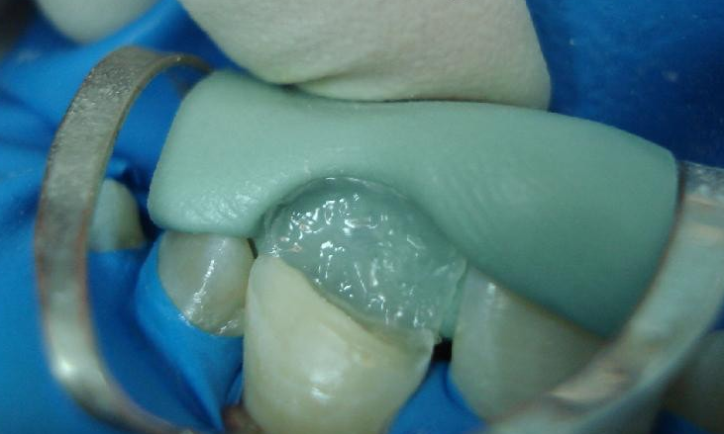
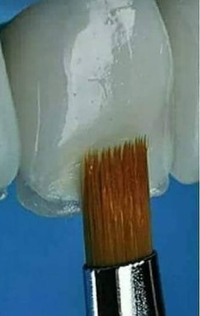
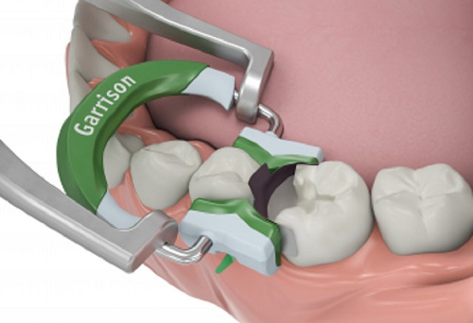
Відбілюючі системи для лікування дисколоритів зубів.
Допоміжні матеріали (гліцеринові гелі, відбиткові матеріали ін.), інструменти та аксесуари, які використовуються на різних етапах лікування захворювань зубів.

Slide 9
Результати вивчення
Здобувачі вищої освіти зможуть:
Трактувати показання до використання пломбувальних матеріалів.
Аналізувати склад, фізико-хімічні властивості, позитивні та негативні якості пломбувальних матеріалів.
Давати теоретичне обґрунтування вибору певних матеріалів в залежності від клінічної ситуації та етапу лікування.
Практично відпрацюють методики приготування та застосування різних груп стоматологічних матеріалів на фантомі.

Slide 10
Результати вивчення
Курс за вибором «Сучасне матеріалознавство в терапевтичній стоматології» сприяє:
розумінню основних принципів та етапів лікування одонтопатологій;
якісній підготовці здобувачів вищої освіти, до подальшого вивчення стоматологічних дисциплін;
створенню спеціальних компетентностей в процесі навчання.

Slide 11
Дякую за увагу!

